Slide 1
Ämnesområden att diskutera i en intressentdialog
Område | Att diskutera
Affärsrelationerna | Försök att förstå urvalskriterier och hur relationer initieras och får framdrift. Vad är kort- respektive långsiktig inriktning i varje relation?
Varor och tjänster | Vad är företagets behov? Hur används varor och tjänster? Vilka använder dem?
Lokalisering | Ta reda på vilka platser som använder varor och tjänster. Förstå hur leverantörerna används på olika platser, med fokus på likheter och skillnader.
Ekonomi | Förstå alla kostnader som relaterar till en vara eller tjänst. Hur har pris förändrats historiskt? Vilka rabatter och betalningsvillkor finns? Vem förhandlar och när? Ta reda på aktuell och framtida förbrukning.
Avtalsvillkor | Förstå villkoren, samt anledningen till avtalets existens, historik, ändringar sedan ingående, och bakgrunden till dessa ändringar.
Rapportering | Diskutera för att förstå de olika rapporter som produceras internt och av leverantörer, som spårar kostnader och prestanda.
Servicebehov | Förstå aktuell servicenivå och egentliga förväntningar på service. Vilka mätmetoder finns. Hur är vår kundnöjdhet?
Leverantörsvärdering | Be intressenterna att betygsätta leverantörer efter produktens kvalitet, värden i partnerskapet, noggrannhet, kreativitet, responsförmåga och behjälplighet.

Slide 2
Spendanalys är så mycket mer än bara siffror, del I
I veckan läste jag Inköpsbarometerns senaste undersökning om spendanalyser och i den framkom bl.a. nyttan att spendanalysen "möjliggör en strukturerad diskussion med huvudintressenter". Genast började jag fundera på hur man på bästa sätt går från siffror till ord. Förvisso kan jag ju visualisera siffror med tårtor och staplar, men hur förklarar jag det som visas och hur stimulerar jag den vänstra hjärnhalvan?
Spendanalys är lika mycket kvalitativt som kvantitativt arbete. Parallellt med att man hämtar och behandlar data från olika system måste man undersöka och dokumentera olika kringförutsättningar. Vilka är intressenterna? Hur förbrukas varor och tjänster? Vilka produktkvaliteter finns? Vilka servicenivåer behövs? Hur ser befintliga affärsrelationer ut, såväl avtalsmässigt som samarbetsmässigt?
En del vill tro att spendanalysen är ett projekt, men så är det inte. Spendanalys är en löpande verksamhet utan slut. År efter år kartlägger och analyserar man. I det löpande arbetet identifierar man förbättringar som kan leda till tidsbegränsade kategoriprojekt. Den löpande spendanalysen är en ständig dialog med olika intressenter om deras behov, medan kategoriprojekten innehåller arbete kring förändring. Detta gör att man både behöver samla information inom ramen för den löpande spendanalysen, såväl som de tidsbegränsade kategoriprojekten. Informationen behövs samordnas.
Information från spendanalys och kategoriprojekt bör samordnas i samma struktur som man valt för data i spendanalysen. Det allra vanligaste är att man väljer ett kategoriträd som struktur. Den samordnade dokumentationen kan därför läggas in i en s.k. outliner. Nedan har jag experimenterat med en freeware som heter NeyNote. I den kan man samla sin information i formen av ett kategoriträd. Det går att lägga in både text och bilder. Med snabba menykommandon kan man sedan dra ut en fullständig rapport i formen av ett worddokument som kan redigeras ytterligare.
Bild från KeyNote

Slide 3
Spendanalys är så mycket mer än bara siffror, del II
Vilken typ av information är lämplig att samla i den här formen av databas? I princip kan man lägga in vad som helst, men man ska betänka att kategoriprojekt som senare föds ur spendanalysen kommer att bli väldigt detaljerade. Den här databasen bör alltså innehålla sådant som mer är av karaktären embryo till kategoriprojekten. Följande saker kan den exempelvis innehålla:
Kategoridefinitionen. Dvs. vilka varor och tjänster som finns i respektive kategori. Här kan det även vara viktigt att belysa avgränsningar. T.ex. om en varas kringtjänster ingår eller om de finns i en annan kategori.
Leverantörer. I vissa spendanalyser sorteras leverantörer in i kategorierna. Då är det viktigt att belysa vilka leverantörer som ingår.
Berikning. Det är populärt att berika spendanalysen med uppgifter från externa system. Ibland kan denna berikning läggas in direkt i spenddatabasen, men ibland får det göras genom handpåläggning, och då passar textformatet. T.ex. kan man lägga geografiska och demografiska uppgifter, kreditupplysningar, fraktuppgifter, koldioxidbelastning etc.
Intressenterna är spendanalysens huvudpersoner. Som inlägget inleddes så handlar spendanalysen bl.a. om att strukturera dialogen med intressenterna. Därför måste man förstå vilka de är, hur de ska bemöttas, vad som är viktigt osv.
Förbättringspotentialer. I dialogen med olika intressenter uppkommer idéer om förbättringar som kan göras och de måste dokumenteras så att de inte glöms bort. Här finns embryon till kommande kategoriprojekt.
Ovan nämnda punkter berör främst dokumentation, men låt oss återvända till det viktigaste – dialogen. Svårigheten är att många intressenter tänker subjektivt och vill helst ha status quo. Det gäller att hitta något som får dem på kroken. Vad detta är varierarar från fall till fall, och man får zick-zacka mellan ämnen för att hitta betet.
I bifogad fil har jag sammanställt områden och frågeställningar som kan diskuteras i intressentdialogen i sökandet efter förbättring och förändring.

Slide 4
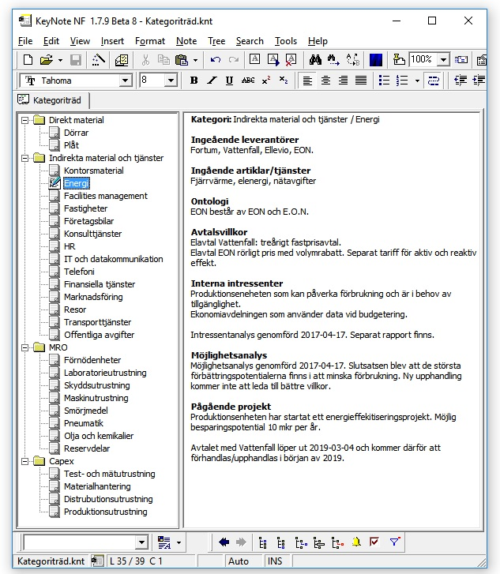
Ett kategoriträd presenterad i outlinern KeyNote

